Slide 1
MariaDB (SGBD)
Pedro Juno Oliveira

Slide 2
O que São dados e informação?

Slide 3

Dados
Dados são valores referentes a algo, estes valores podem derivar de qualquer coisa (ex.: 1 número, 1 nome).
Observações documentadas/registadas
(registos soltos sem qualquer triagem ou organização)
Qualitativos - Referentes à qualidade de alguma coisa, representados por palavras, maioritariamente.

Slide 4

Informação
Informação é nada mais do que um conjunto de dados, que quando agregados tem um sentido lógico e organizado, referenciando um determinado fenómeno.

Slide 5
O que é Uma base de dados e um SGBD?

Slide 6

Base de dados
Correspondem basicamente a coleções eletrónicas de armazenamento estruturado de informação, estas permitem aos administradores consultar rapidamente e de forma facilitada os conteúdos da mesma. Estas podem conter todo o tipo de conteúdo (ex. vídeos, imagens, texto...).

Slide 7
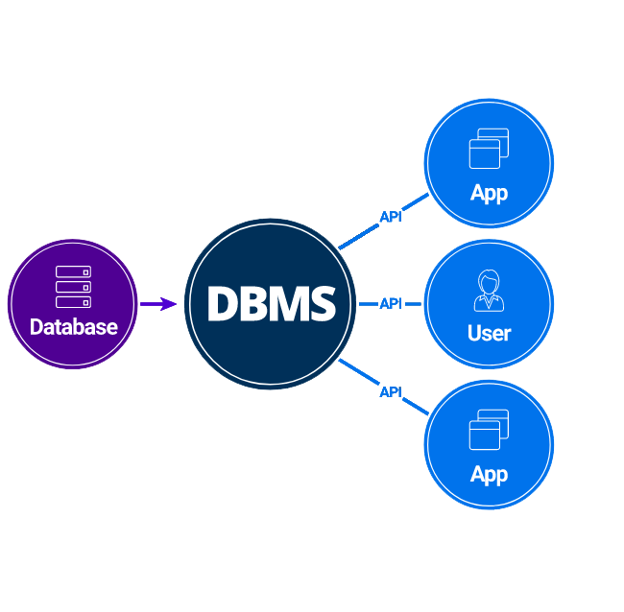
Sistema gestor de bases de dados (SGBD)
Software responsável por gerir/organizar uma Base de Dados.
Podem ser
Relacionais
Não Relacionais
Hierárquico
De rede
Orientada a objetos

Slide 8
MariaDB (SGBD)

Slide 9

MariaDB
O MariaDB é um SGBD Relacional de uso geral. É um dos SGBDs mais usados do mundo, sendo usado por empresas como a Wikipedia, WordPress e a Google. É um software open-source, o que significa que pode ser usado e alterado livremente, sem qualquer custo.

Slide 10
Cabos de fibra ótica
Monomodo
multimodo
O núcleo central de vidro é muito fino (o diâmetro do núcleo é geralmente 9 ou 10μm) e apenas um modo de fibra pode ser transmitido. No que toca a preço, a fibra monomodo apresenta um custo superior (à multimodo) pelo facto de conter um transceptor ótico. Este tipo de fibra direciona transmite apenas um raio de luz, tendo o seu núcleo bastante mais espesso, tendo portanto uma eficácia/desempenho maior.
Apresenta um diâmetro significativamente maior rondando entre os 50 e 62,5 micrômetros. A grande vantagem deste tipo de fibra é o facto de apresentar a possibilidade de enviar informação a longas distâncias. Este tipo de fibra direciona transmite vários raios de luz ao mesmo tempo, tendo o seu núcleo muito fino, alcançando uma eficácia/desempenho inferior à fibra monomodo.

Slide 11
Caminhos e identificação de cabos

Slide 12
Caminhos e identificação de cabos
Quando é projetado uma instalação de cabos o ideal é valorizar não só os instaladores mas também futuras evoluções da rede. As interferências (motores elétricos...) são motivo de preocupação, devendo ser evitadas. Nestes casos a fibra ótica é possivelmente o único caminho na optar.

Slide 13
Referências comerciais

Slide 14
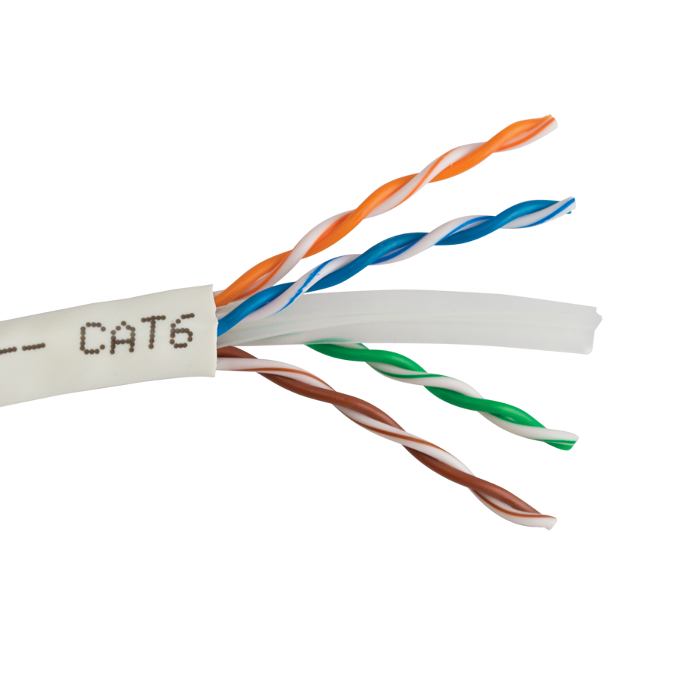
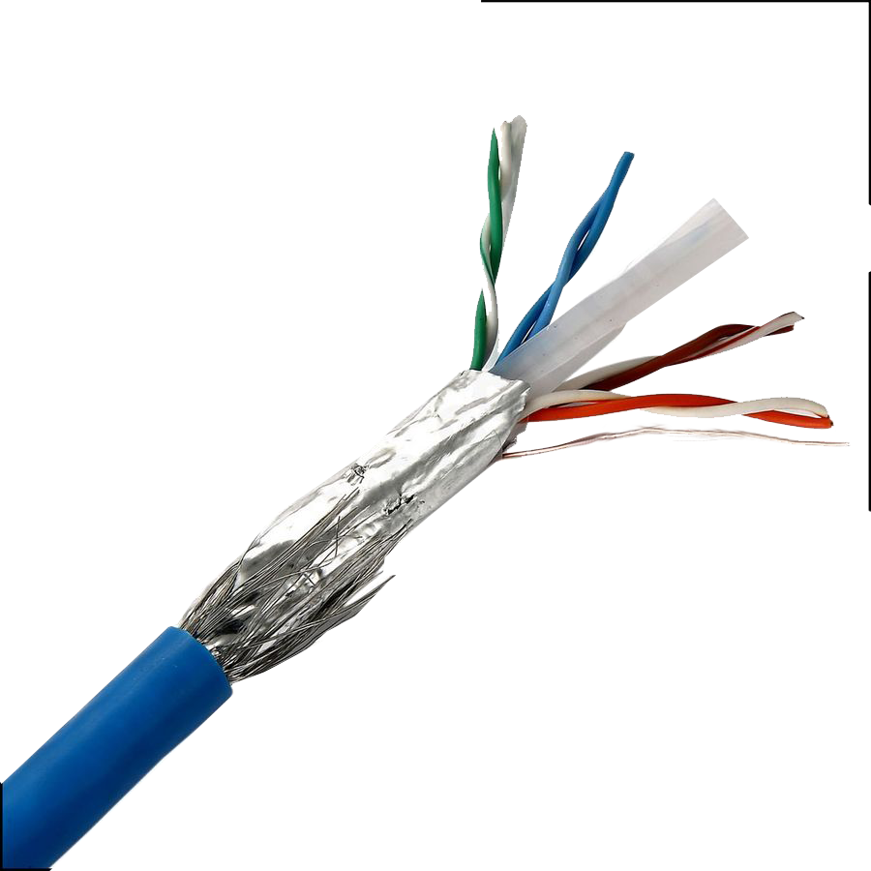
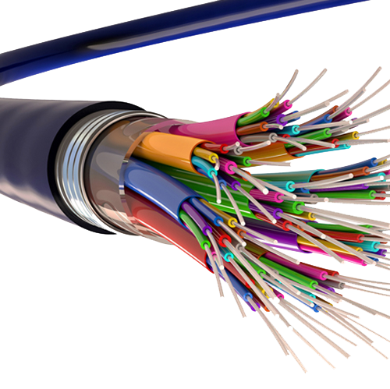
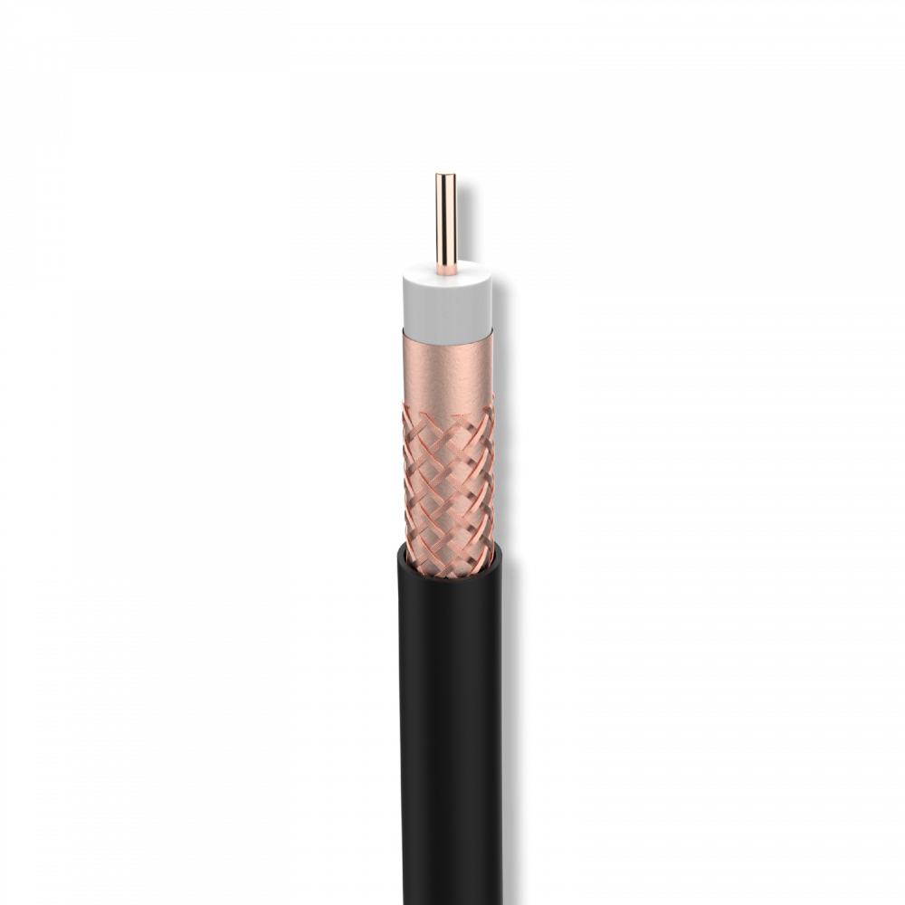
Descrição Geral do Produto
STP
UTP
Cabo UTP (5 m) – 4€ - clubtek.pt
Cabo UTP (50 m) – 75,66€ - fnac.pt
Cabo STP (5 m ) – 8€ - weip.pt
Cabo STP (50 m ) – 89,15€ - fnac.pt
Fibra Ótica
Coaxial
Monomodo (5m) – 15€ - fnac.pt
Monomodo (50 m) – 80€ - fnac.pt
Concebido com a ajuda e a colaboração de especialistas na área

Slide 15
Problema
Clientes
Lacuna no mercado
66% de Consumidores dos EUA
gastam dinheiro em vários produtos que apenas resolvem parcialmente o seu problema
Poucos, ou nenhuns, produtos no mercado ajudam os clientes como os nossos
Custos
Finanças
Quebra na produtividade que custa milhares de euros aos consumidores
A Geração Y representam cerca de um quarto dos 48 mil milhões de euros gastos noutros produtos em 2018

Slide 16




Solução
Reduzir a lacuna
Público-alvo
Poupança de custos
Fácil de utilizar
O nosso produto facilita a vida dos consumidores, e nenhum outro produto no mercado oferece as mesmas funcionalidades
Geração Z (18-25 anos)
Reduzir as despesas para produtos de substituição
Design simples que dá aos clientes a informação específica de que precisam

Slide 17



Descrição Geral do Produto
Exclusivo
Primeiro a entrar no mercado
Único produto dedicado especificamente a este mercado de nicho
Primeiro produto com design elegante que é sofisticado e funcional
Testado
Autêntico
Testes realizados com estudantes universitários na área
Concebido com a ajuda e a colaboração de especialistas na área

Slide 18
Benefícios do Produto
Produto arrojado e elegante
Áreas para ligações com a comunidade
Loja online e troca de mercado

Slide 19
Descrição Geral da Empresa

Slide 20



Modelo de Negócios
Investigação
Síntese
Design
Baseámos a nossa investigação nas tendências de mercado e nas redes sociais
Acreditamos que as pessoas precisam de mais produtos especificamente dedicados a este nicho de mercado
Minimalista e fácil de utilizar ​

Slide 21
Descrição geral da oportunidade de mercado
3 m.M. €
1 m.M. €
2 m.M. €
Oportunidade para criar
Mercado totalmente inclusivo
Mercado potencial total
Liberdade para inventar
Mercado seletivamente inclusivo
Mercado operacional disponível
Pouca concorrência
Mercado especificamente direcionado
Mercado operacional alcançável

Slide 22
Comparação de oportunidades de mercado
3 m.M. €
Oportunidade para Construir
Receita ao longo de 12 meses
2 m.M. €
Liberdade para Inventar
Quota de mercado
1 m.M. €
Pouca Concorrência
Mercado alcançável

Slide 23
A nossa concorrência
CoNTOSO
concorrentes
O preço do nosso produto é inferior ao de outras empresas no mercado
O design é simples e fácil de utilizar, em comparação com os designs complexos dos concorrentes
Os preços acessíveis são o principal atrativo para os consumidores do nosso produto
Empresa A O produto é mais caro
Empresas B e C O produto é dispendioso e inconveniente de utilizar
Empresas D e E O produto é acessível, mas de utilização inconveniente

Slide 24
Gráfico da nossa concorrência
conveniente
Contoso
A
dispendioso
Acessível
D
B
C
E
Inconveniente

Slide 25
Estratégia de crescimento
Como cresceremos no futuro
Fev de 20xx
Maio de 20xx
Out de 20xx
Lançar o produto a participantes de perfil elevado ou superior para ajudar a estabelecer o produto
Lançar o produto para o grande público e monitorizar os comunicados de imprensa e contas de redes sociais
Recolha de feedback e ajuste do design do produto, conforme necessário

Slide 26
Impulso
Previsão de sucesso
Métricas principais
Receita por ano
 | clientes | Enco-mendas | Receita Bruta | Receita Líquida
20XX | 10​ | 1100​ | 10 000​ € | 7 000​ €
20XX | 20​ | 200​ | 20 000​ € | 16 000​ €
20XX | 30​ | 300​ | 30 000​ € | 25 000​ €
20XX | 40​ | 400​ | 40 000​ € | 30 000​ €
20XX | 50​ | 500​ | 50 000​ € | 40 000​ €
20XX | 10 | 1100 | 10 000 € | 7 000 €

Slide 27
Plano de ação a dois anos
Esboços de projetos
Organizar grupos de análise
Recolher feedback
20XX
Jan
Fev
Mar
Abr
Maio
Jun
Jul
Ago
Set
Out
Nov
Dez
Design de teste
Iniciar design
Entregar ao cliente
20XX
Jan
Fev
Mar
Abr
Maio
Jun
Jul
Ago
Set
Out
Nov
Dez

Slide 28
finanças
 | Ano 1 | Ano 2 | Ano 3
Promotores | 5 000​ | 40 000​ | 160 000​ | ​
Utilizadores | 50 000​ | 400 000​ | 1 600 000​ | ​
Vendas | 500 000​ | 4 000 000​ | 16 000 000​ | ​
Preço Médio por Venda | 75​ | 80​ | 90​ | ​
Receita @ 15%​ | 5 625 000​ | 48 000 000​ | 216 000 000​ | ​
Lucro Bruto | 5 625 000​ | 48 000 000​ | 216 000 000​ | ​
Despesas | ​ | ​ | ​ | ​
Vendas e marketing | 5 062 500​ | 38 400 000​ | 151 200 000​ | ​
Apoio ao cliente | 1 687 500​ | 9 600 000​ | 21 600 000​ | 70%​
Desenvolvimento de produtos | 562 500​ | 2 400 000​ | 10 800 000​ | 10%​
Investigação | 281 250​ | 2 400 000​ | 4 320 000​ | 5%​
Despesas Totais | 7 593 750​ | 52 800 000​ | 187 920 000​ | 2%​
EBIT | -1 968 750 | -4 800 000 | 28 080 000 | ​

Slide 29

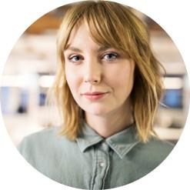
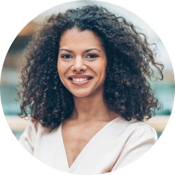

A nossa equipa
Tomás Mota​
Joana Vaz​
Estrela Macedo​
Rodrigo Botas​
Presidente
Diretor Executivo
Diretor de Operações
Vice-Presidente de Marketing

Slide 30




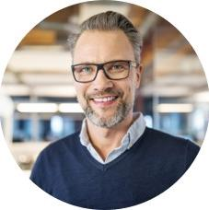



A nossa equipa
Tomás Mota​
Joana Vaz​
Estrela Macedo​
Rodrigo Botas​
Presidente
Diretor Executivo
Diretor de Operações
Vice-Presidente de Marketing
Bruno Torres
Duarte Martins
Inês Vaz
Vítor Neves
Vice-Presidente do Produto
Estrategista de SEO
Designer de Produtos
Programador de Conteúdos

Slide 31
Financiamento
12 mil
14 mil
32 mil
82 mil
Investimentos providenciais (business angels)
Propriedade
Dinheiro
Ações
Receita obtida a partir de aluguer de propriedades
Montante obtido através de outros investidores
Dinheiro líquido à disposição
Número de ações convertidas em EUR

Slide 32
Resumo
Na Contoso, acreditamos em dar 110%. Ao utilizar a nossa arquitetura de dados de próxima geração, ajudamos as organizações a gerir virtualmente fluxos de trabalho ágeis. Prosperamos devido ao nosso conhecimento do mercado e à grande equipa por trás do nosso produto. Nas palavras do nosso CEO, "A eficiência advirá da transformação proativa da forma como fazemos negócios".

Slide 33
Obrigado
Mirjam Nilsson​​
206-555-0146​
mirjam@contoso.com​
www.contoso.com​

